Slide 1





CHÀO MỪNG CÁC EM
ĐẾN VỚI TIẾT HỌC
MÔN TOÁN!

Slide 2


KHỞI ĐỘNG
Tại vòng chung kết cuộc thi Chinh phục tri thức, ban tổ chức soạn 20 câu hỏi thuộc các lĩnh vực khác nhau, mỗi câu hỏi được viết trong một phiếu và được đánh số từ 1 đến 20. Các câu hỏi từ số 1 đến số 4 thuộc lĩnh vực Lịch sử - Địa lí, từ số 5 đến số 12 thuộc lĩnh vực Khoa học tự nhiên, từ số 13 đến số 18 thuộc lĩnh vực Văn học; từ số 19 đến số 20 thuộc lĩnh vực Toán học.
Bạn Sơn rút ngẫu nhiên một phiếu từ hộp đựng các phiếu câu hỏi. Sơn học giỏi môn Lịch sử nên mong rút được câu hỏi thuộc lĩnh vực Lịch sử - Địa lí.
Liệu bạn Sơn có rút được phiếu câu hỏi mình mong muốn không?

Slide 3


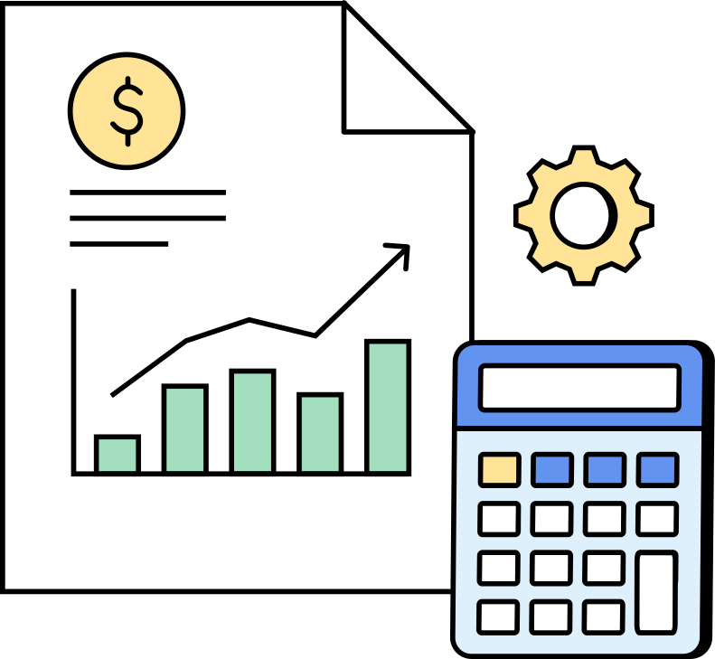
CHƯƠNG VIII. MỞ ĐẦU VỀ TÍNH XÁC SUẤT CỦA BIẾN CỐ
BÀI 30. KẾT QUẢ CÓ THỂ VÀ KẾT QUẢ THUẬN LỢI

Slide 4


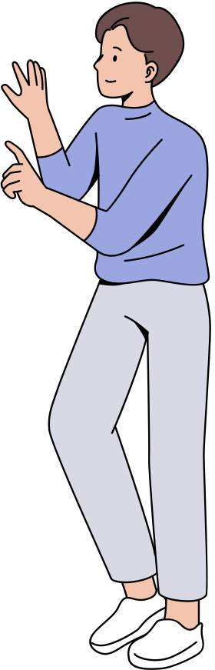

NỘI DUNG BÀI HỌC
1
Kết quả có thể của hành động, thực nghiệm
2
Kết quả thuận lợi cho một biến cố

Slide 5
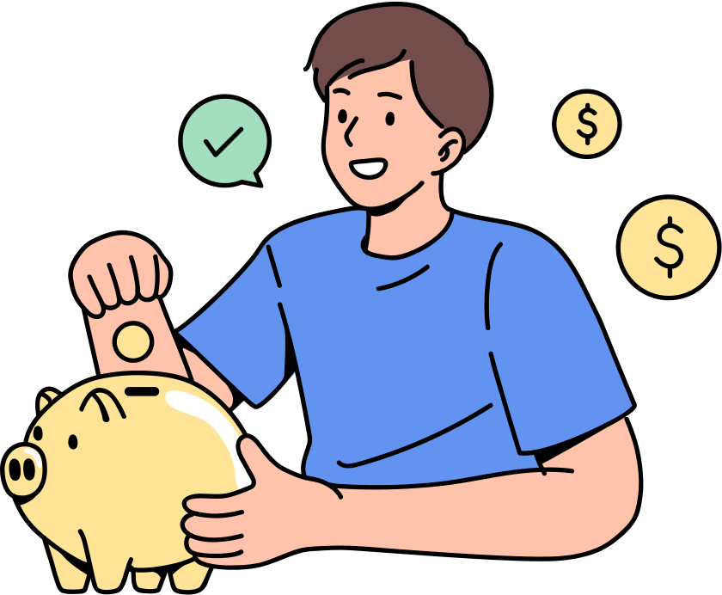

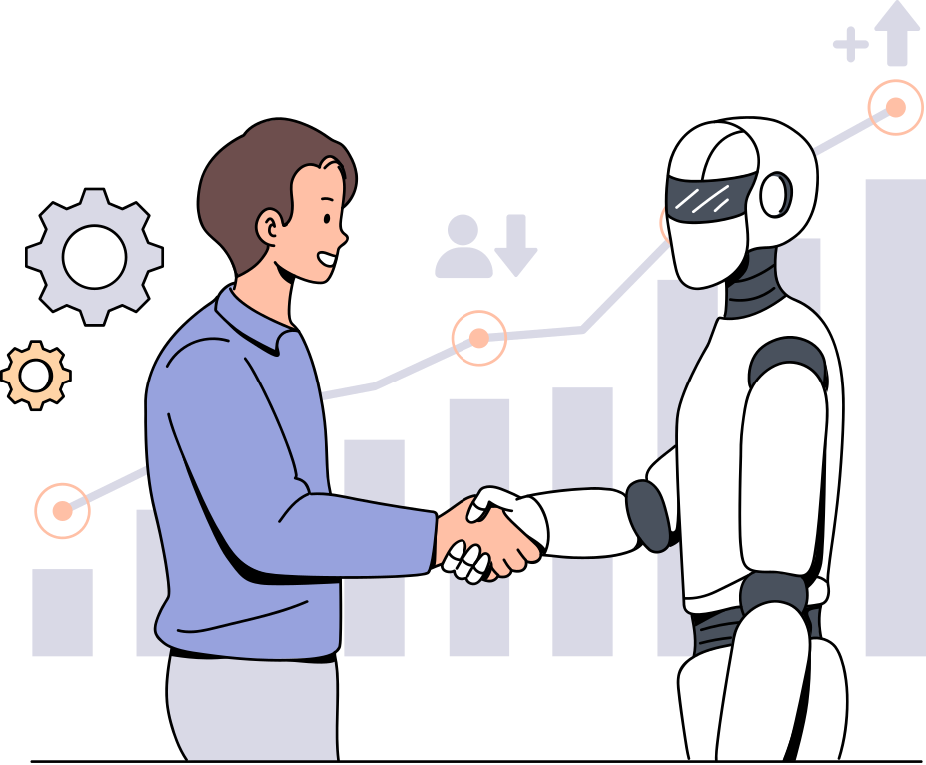
1. KẾT QUẢ CÓ THỂ CỦA HÀNH ĐỘNG, THỰC NGHIỆM

Slide 6

Trong tình huống mở đầu, em hãy cho biết:
a) Bạn Sơn có chắc chắn rút được phiếu câu hỏi số 2 hay không?
b) Khi bạn Sơn rút một phiếu bất kì thì có bao nhiêu kết quả xảy ra?
HĐ 1
Giải:
a) Không chắc.
b) Có 20 kết quả có thể xảy ra.

Slide 7

Kết quả có thể là tất cả các kết quả có thể xảy ra của một hành động, thực nghiệm.

Slide 8
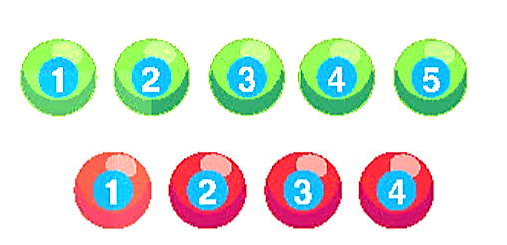


Ví dụ 1: Một hộp đựng 5 quả cầu màu xanh được đánh số 1; 2; 3; 4; 5 và 4 quả cầu màu đỏ được đánh số 1; 2; 3; 4. Lấy ngẫu nhiên một quả cầu trong hộp. Liệt kê tất cả các kết quả có thể của hành động này. Có bao nhiêu kết quả có thể?
Giải:
Kí hiệu 5 quả cầu màu xanh được đánh số 1; 2; 3; 4; 5 là X1, X2, X3, X4, X5 và 4 quả cầu màu đỏ được đánh số 1; 2; 3; 4 là D1, D2, D3, D4.
Các kết quả có thể của hành động này là X1, X2, X3, X4, X5, D1, D2, D3, D4.
Có tất cả 9 kết quả có thể.

Slide 9
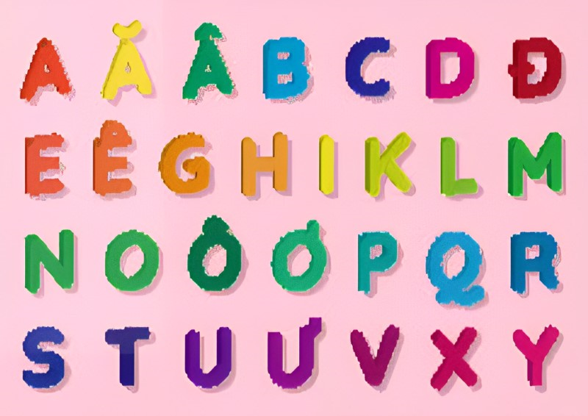

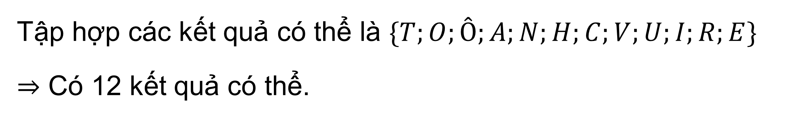
Luyện tập 1
Chọn ngẫu nhiên một chữ cái trong cụm từ "TOÁN HỌC VÀ TUỔI TRẺ". Liệt kê tất cả các kết quả có thể của hành động này.
Giải:
Tập hợp các kết quả có thể là $\{T;O;Ô;A;N;H;C;V;U;I;R;E\}$
$⇒$ Có 12 kết quả có thể.

Slide 10
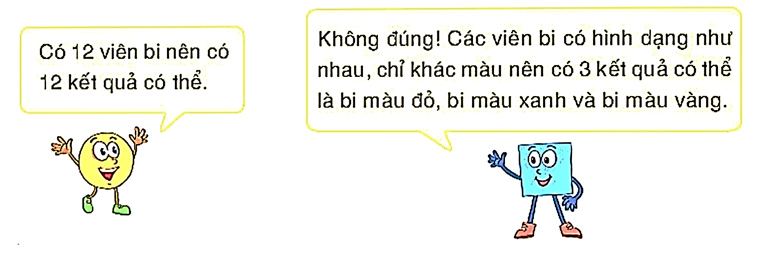


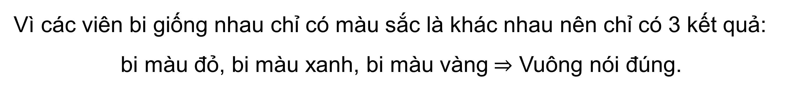
Một túi đựng 12 viên bi có hình dạng như nhau, chỉ khác màu, trong đó có 5 viên bi màu đỏ, 4 viên bi màu xanh, 3 viên bi màu vàng. Lấy ngẫu nhiên một viên bi trong túi. Hỏi có tất cả bao nhiêu kết quả có thể?
TRANH LUẬN
Theo em, bạn nào nói đúng?
Giải:
Vì các viên bi giống nhau chỉ có màu sắc là khác nhau nên chỉ có 3 kết quả:
bi màu đỏ, bi màu xanh, bi màu vàng $⇒$ Vuông nói đúng.

Slide 11
2. KẾT QUẢ THUẬN LỢI CHO MỘT BIẾN CỐ

Slide 12


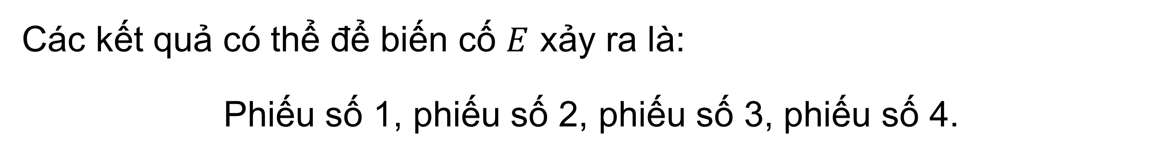
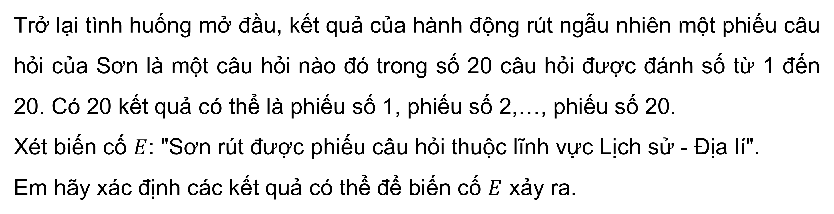
HĐ 2
Trở lại tình huống mở đầu, kết quả của hành động rút ngẫu nhiên một phiếu câu hỏi của Sơn là một câu hỏi nào đó trong số 20 câu hỏi được đánh số từ 1 đến 20. Có 20 kết quả có thể là phiếu số 1, phiếu số 2,…, phiếu số 20.
Xét biến cố $E$: "Sơn rút được phiếu câu hỏi thuộc lĩnh vực Lịch sử - Địa lí".
Em hãy xác định các kết quả có thể để biến cố $E$ xảy ra.
Giải:
Các kết quả có thể để biến cố $E$ xảy ra là:
Phiếu số 1, phiếu số 2, phiếu số 3, phiếu số 4.

Slide 13
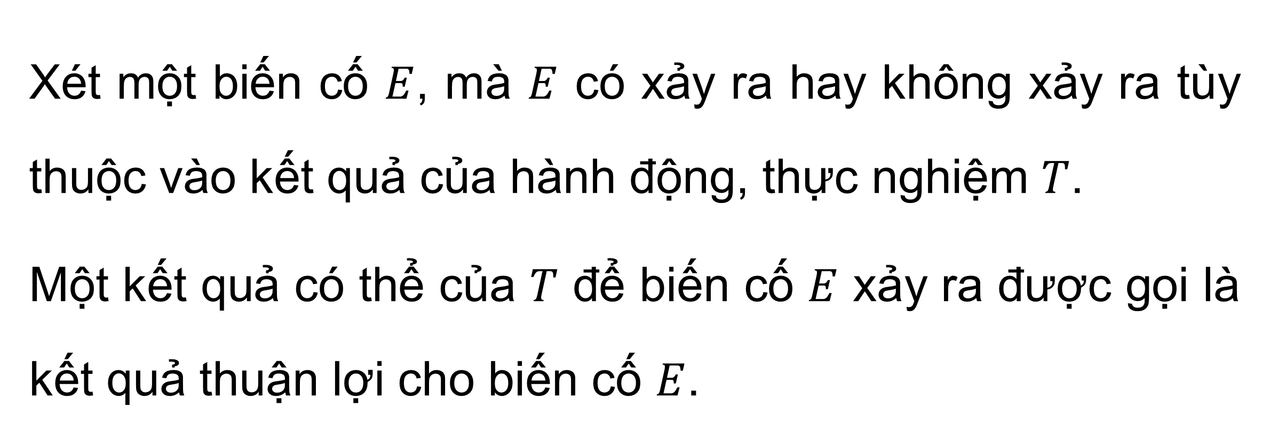
Kết luận
Xét một biến cố $E$, mà $E$ có xảy ra hay không xảy ra tùy thuộc vào kết quả của hành động, thực nghiệm $T$.
Một kết quả có thể của $T$ để biến cố $E$ xảy ra được gọi là kết quả thuận lợi cho biến cố $E$.

Slide 14
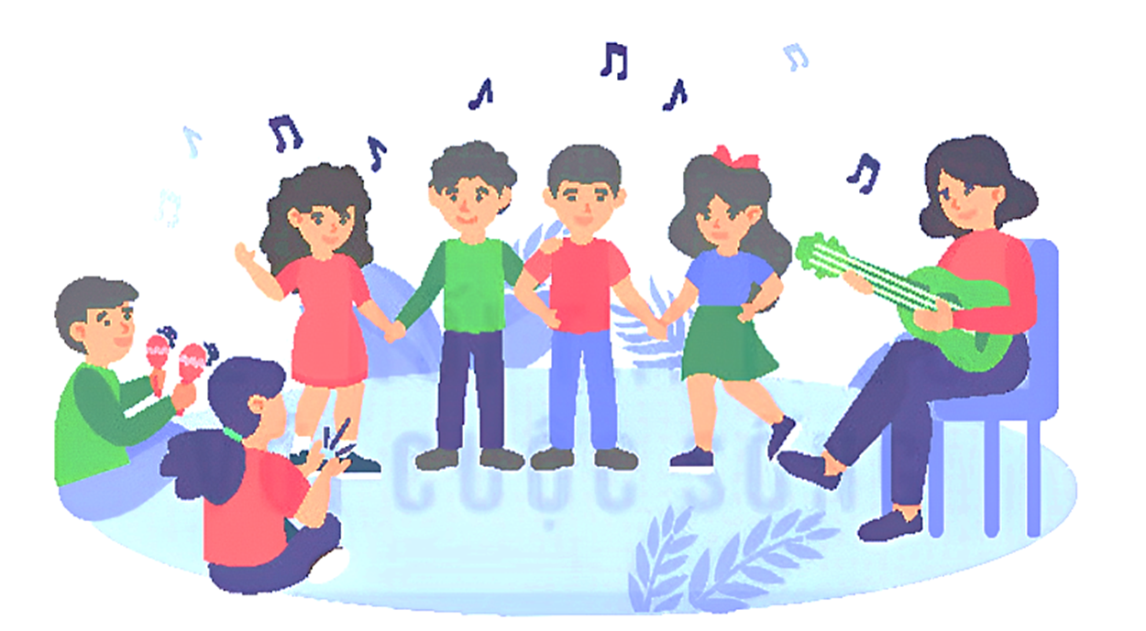

Ví dụ 2: Đội văn nghệ khối 8 của một trường Trung học cơ sở có 14 bạn, trong đó có 4 bạn nam lớp 8A, 5 bạn nữ lớp 8B, 3 bạn nam lớp 8C và 2 bạn nữ lớp 8D. Chọn ngẫu nhiên một bạn trong đội văn nghệ khối 8 để tham gia tiết mục văn nghệ của trường.
a) Liệt kê tất cả các kết quả có thể của hành động trên. Có tất cả bao nhiêu kết quả có thể?
b) Liệt kê các kết quả thuận lợi cho các biến cố sau:
• $E$: “Chọn được một bạn lớp 8A”;
• $F$: “Chọn được một bạn nữ”.

Slide 15

Giải:
Kí hiệu 4 bạn nam lớp 8A là A1, A2, A3, A4,
5 bạn nữ lớp 8B là B1, B2, B3, B4, B5,
3 bạn nam lớp 8C là C1, C2, C3
2 bạn nữ lớp 8D là D1, D2.
a) Các kết quả có thể của hành động trên là A1, A2, A3, A4, B1, B2, B3, B4, B5, C1, C2, C3, D1, D2. Có 14 kết quả có thể.
b) Biến cố $E$ xảy ra khi ta chọn được một bạn lớp 8A. Do đó các kết quả thuận lợi cho biến cố $E$ là A1, A2, A3, A4.
Biến cố $F$ xảy ra khi ta chọn được một bạn nữ. Do đó các kết quả thuận lợi cho biến cố $F$ là B1, B2, B3, B4, B5, D1, D2.

Slide 16

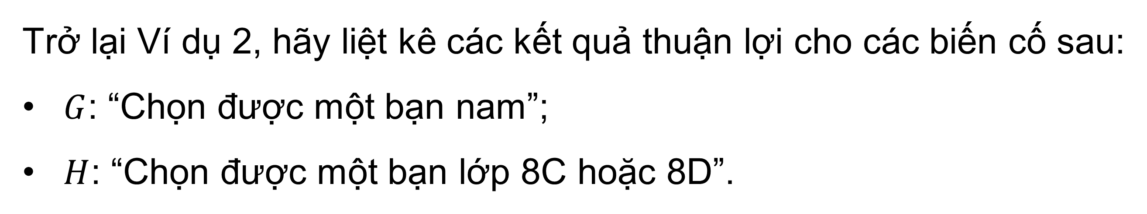
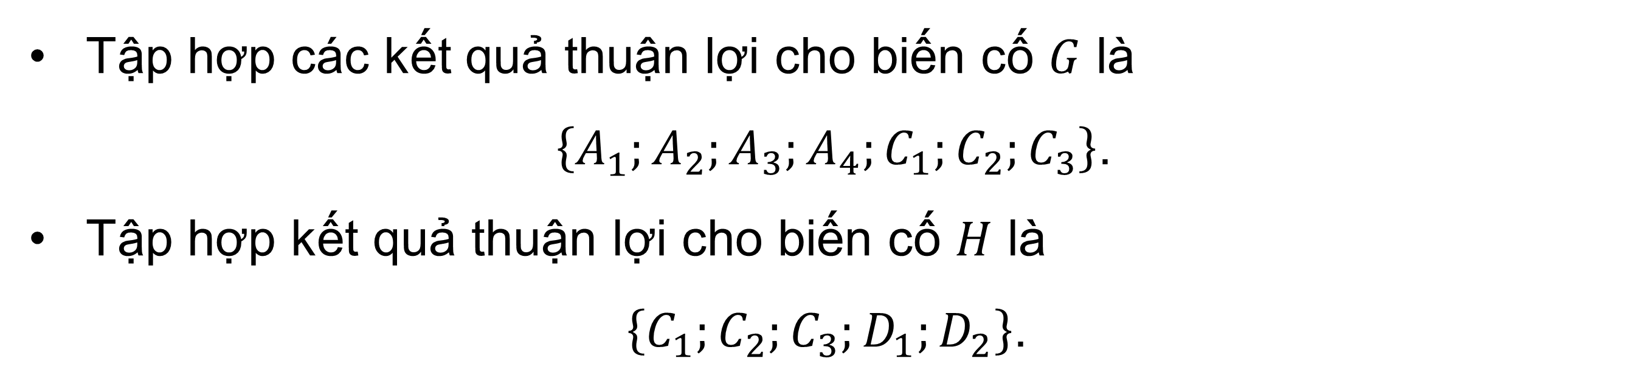
Luyện tập 2
Trở lại Ví dụ 2, hãy liệt kê các kết quả thuận lợi cho các biến cố sau:
$G$: “Chọn được một bạn nam”;
$H$: “Chọn được một bạn lớp 8C hoặc 8D”.
Giải:
Tập hợp các kết quả thuận lợi cho biến cố $G$ là
$\left\{A_{1}^{ };A_{2};A_{3};A_{4};C_{1};C_{2};C_{3}\right\}$.
Tập hợp kết quả thuận lợi cho biến cố $H$ là
$\left\{C_{1};C_{2};C_{3};D_{1};D_{2}\right\}$.

Slide 17
LUYỆN TẬP

Slide 18




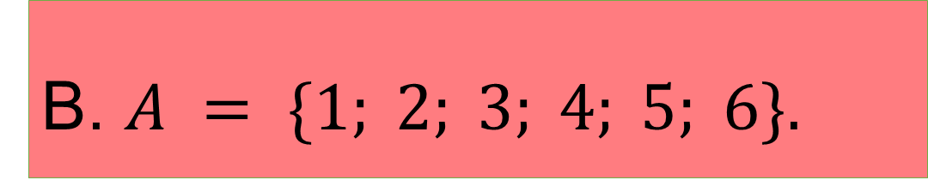


CÂU HỎI TRẮC NGHIỆM
Câu 1. Gieo ngẫu nhiên xúc xắc một lần. Xét biến cố “Mặt xuất hiện của xúc xắc có số chấm là số nguyên tố”. Nêu những kết quả thuận lợi cho biến cố đó.
A. $A = \{1; 2; 3; 4; 5\}.$
B. $A = \{1; 2; 3; 4; 5; 6\}.$
C. $A = \{2; 3; 5\}.$
D. $A = \{2; 4; 6\}.$

Slide 19




CÂU HỎI TRẮC NGHIỆM
Câu 2. Một hộp đựng 9 thẻ màu có hình dạng, kích thước như nhau, trong đó có 3 thẻ màu xanh, 4 thẻ màu đỏ, 2 thẻ màu đen. Hỏi: Nếu lấy ngẫu nhiên 1 thẻ trong hộp ra thì có tất cả bao nhiêu kết quả có thể?
A. $3$
B. $9$
C. $6$
D. $12$

Slide 20




CÂU HỎI TRẮC NGHIỆM
Câu 3. Một nhóm học sinh trong đó có 4 bạn nam và 3 bạn nữ. Chọn ngẫu nhiên một học sinh để đi thi văn nghệ. Hỏi có tất cả bao nhiêu kết quả có thể xảy ra?
A. $4$
B. $3$
C. $1$
D. $7$

Slide 21
CÂU HỎI TRẮC NGHIỆM
Câu 4. Chọn ngẫu nhiên một chữ cái trong cụm từ "ĐÔNG NAM Á". Liệt kê tất cả các kết quả có thể của hành động này
A. Đ, O, N, G, A, M
B. Đ, O, N, G, N, A, M, A
C. Đ, O, N, G, A
D. Đ, O, N, N, A, M

Slide 22
CÂU HỎI TRẮC NGHIỆM
Câu 5. Tung con xúc xắc 1 lần. Hỏi số kết quả thuận lợi cho biến cố E: “Mặt xuất hiện có số chấm chia hết cho 3” là?
A. 2 kết quả
B. 3 kết quả
C. 6 kết quả
D. 1 kết quả

Slide 23
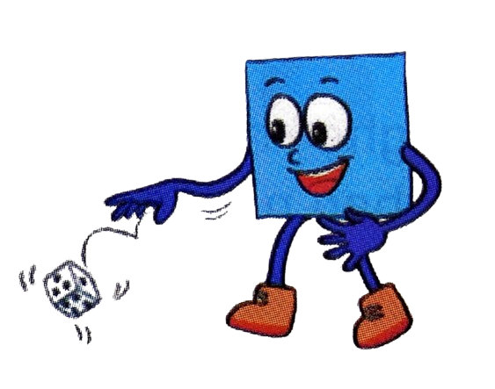
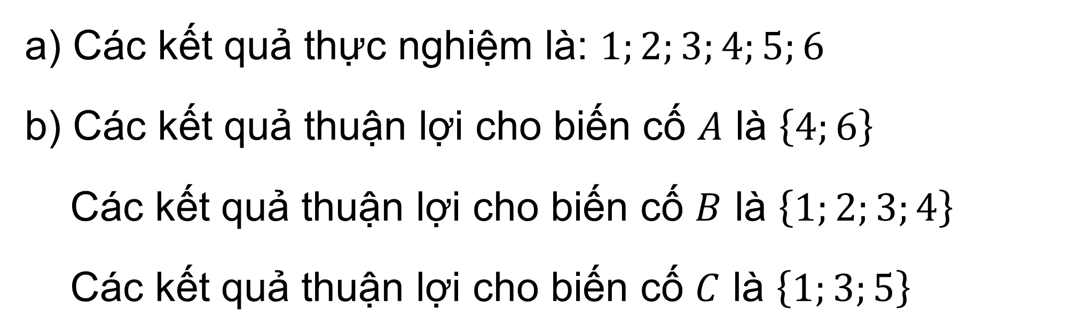
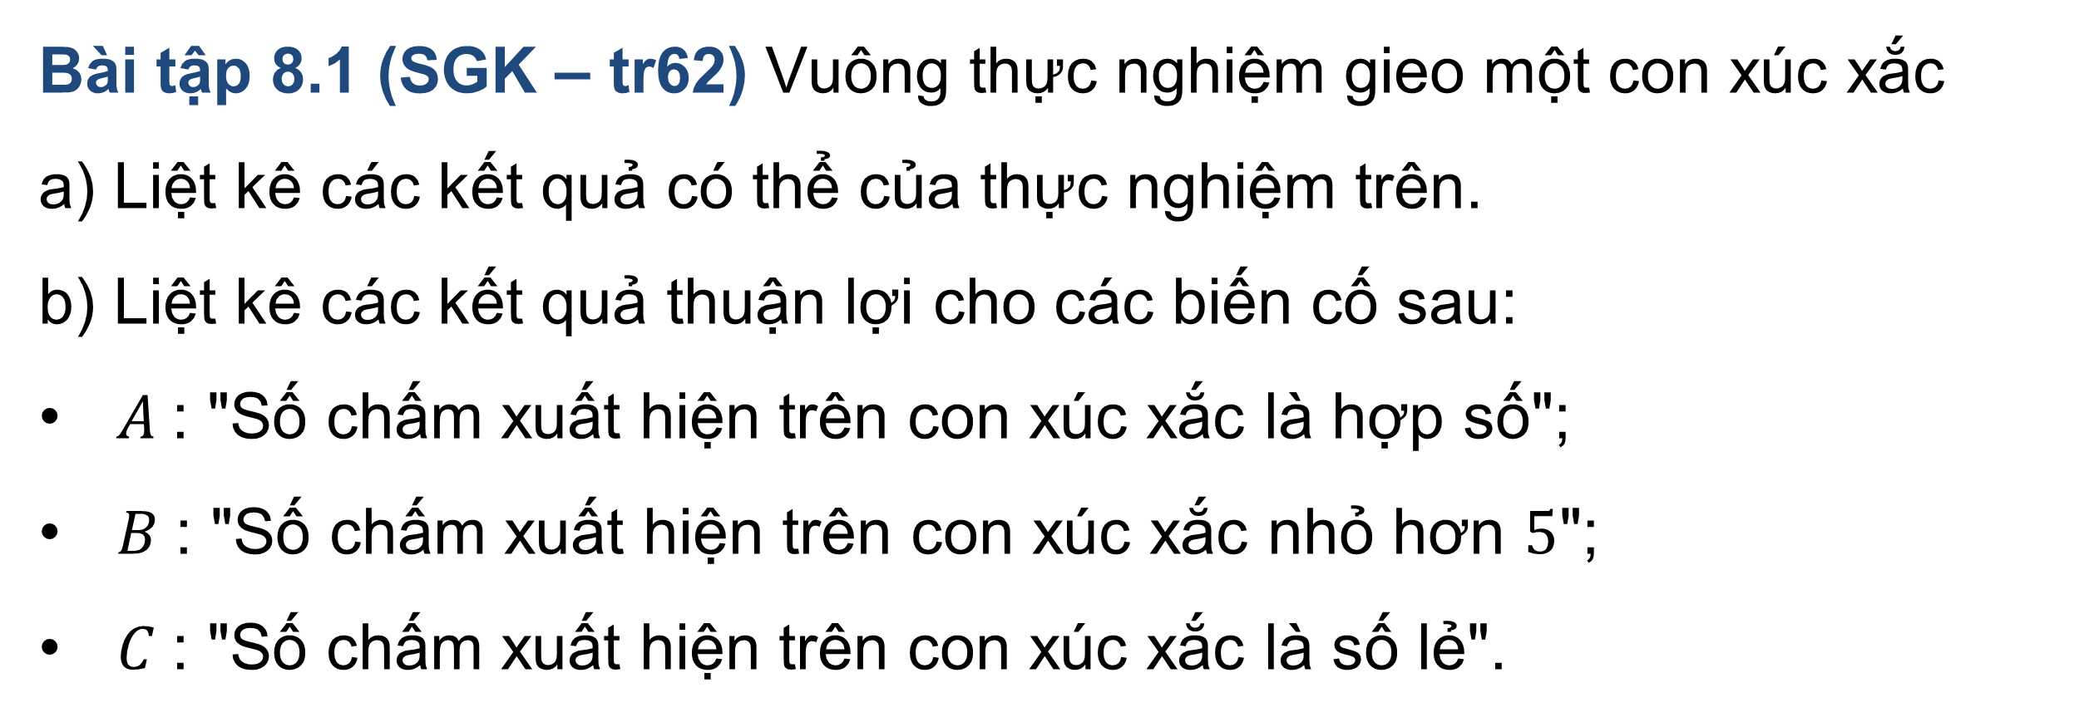
Bài tập 8.1 (SGK – tr62) Vuông thực nghiệm gieo một con xúc xắc
a) Liệt kê các kết quả có thể của thực nghiệm trên.
b) Liệt kê các kết quả thuận lợi cho các biến cố sau:
$A$: "Số chấm xuất hiện trên con xúc xắc là hợp số";
$B$: "Số chấm xuất hiện trên con xúc xắc nhỏ hơn $5$";
$C$: "Số chấm xuất hiện trên con xúc xắc là số lẻ".
Giải:
a) Các kết quả thực nghiệm là: $1;2;3;4;5;6$
b) Các kết quả thuận lợi cho biến cố $A$ là $\left\{4;6\right\}$
Các kết quả thuận lợi cho biến cố $B$ là $\left\{1;2;3;4\right\}$
Các kết quả thuận lợi cho biến cố $C$ là $\left\{1;3;5\right\}$

Slide 24


Bài tập 8.2 (SGK – tr62) Một hộp đựng 12 tấm thẻ, được ghi số 1; 2; …; 12. Bạn Nam rút ngẫu nhiên một thẻ từ trong hộp.
a) Liệt kê các kết quả có thể của hành động trên.
b) Liệt kê các kết quả thuận lợi cho các biến cố sau:
$A$: “Rút được tấm thẻ ghi số chẵn”;
$B$: “Rút được tấm thẻ ghi số nguyên tố”;
$C$: “Rút được tấm thẻ ghi số chính phương”.

Slide 25

Giải:
a) Các kết quả có thể là tấm thẻ ghi một trong các số $1;2 ;…;12$
b)
Các kết quả thuận lợi cho biến cố $A$ là tấm thẻ ghi một trong các số $\left\{2;4;6;8;10;12\right\}$
Các kết quả thuận lợi cho biến cố $B$ là tấm thẻ ghi một trong các số $2;3;5;7;11$
Các kết quả thuận lợi cho biến cố $C$ là tấm thẻ nghi số $4$ hoặc $9$

Slide 26
VẬN DỤNG

Slide 27

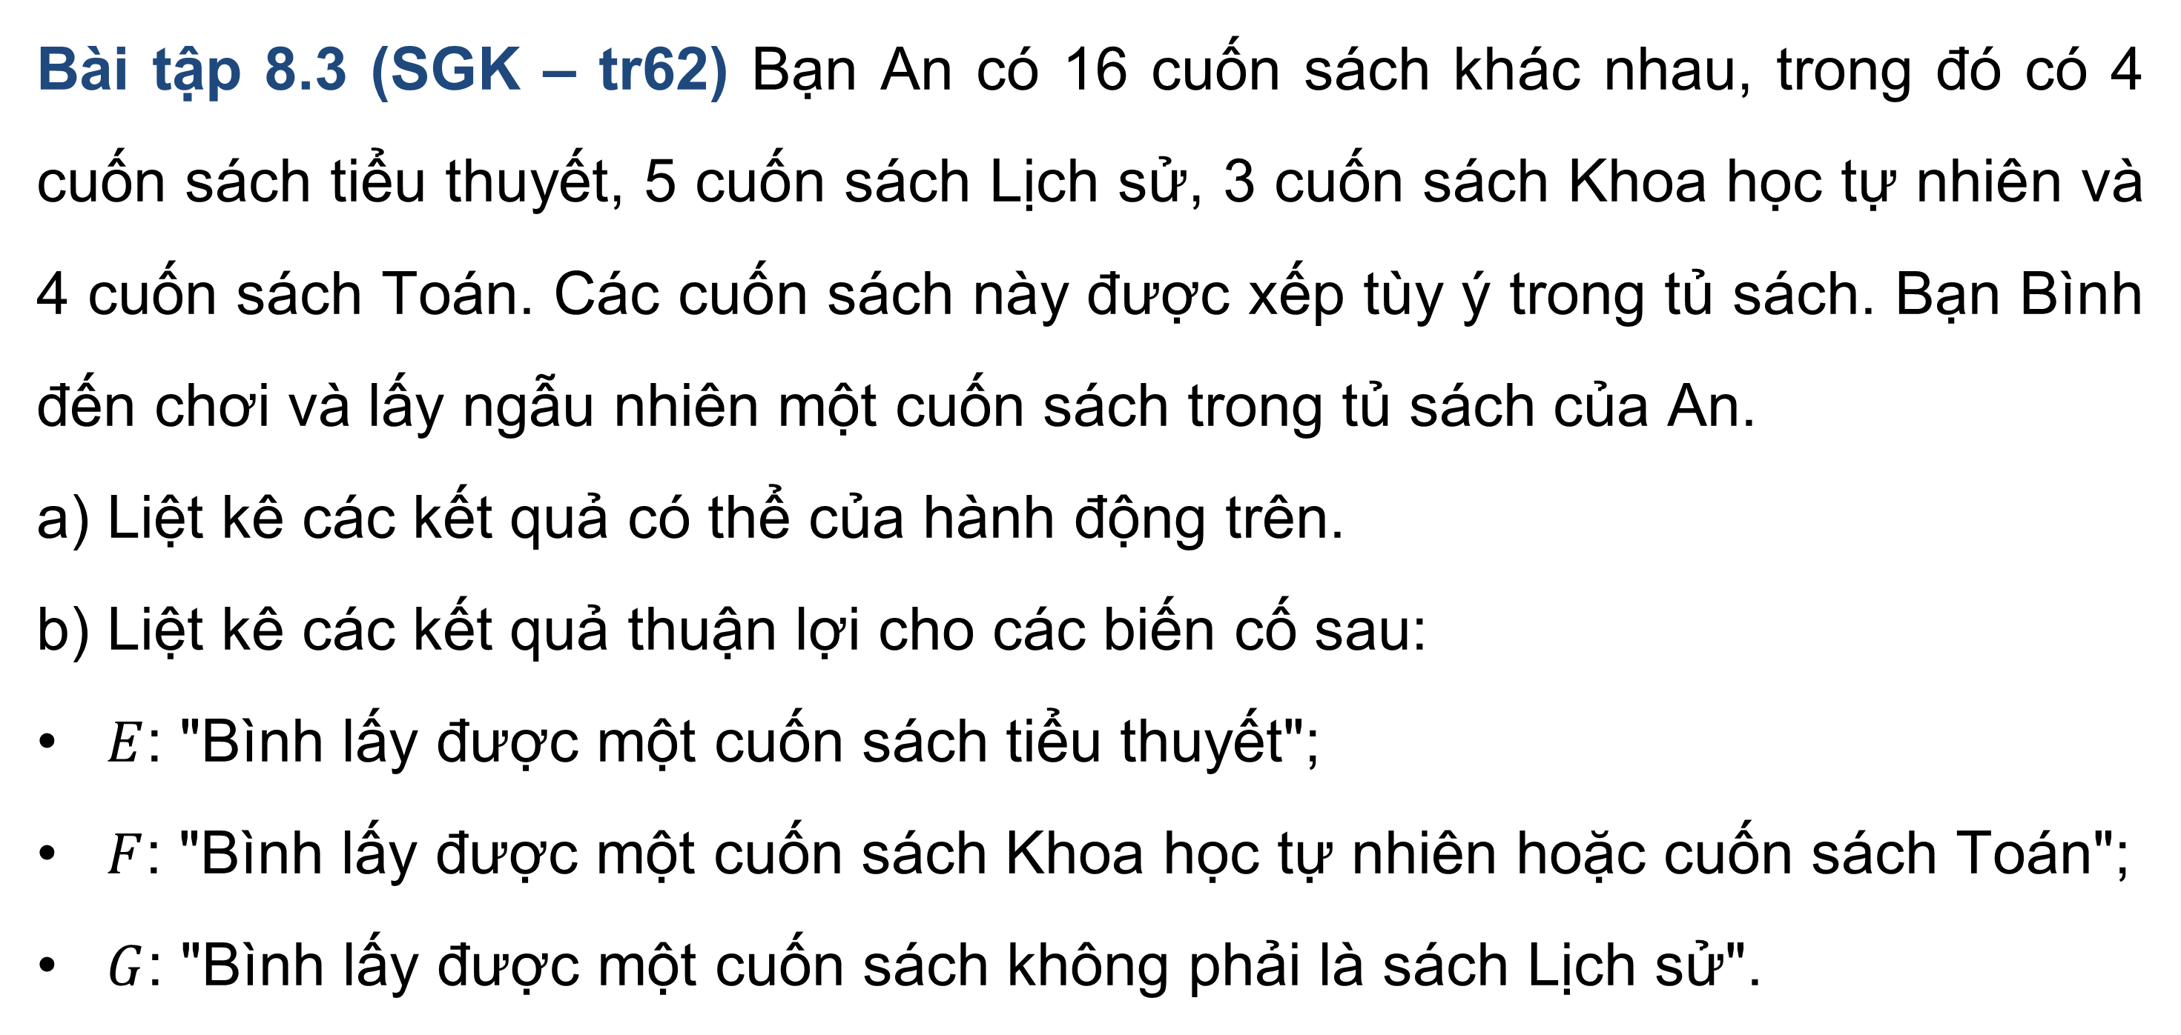
Bài tập 8.3 (SGK – tr62) Bạn An có 16 cuốn sách khác nhau, trong đó có 4 cuốn sách tiểu thuyết, 5 cuốn sách Lịch sử, 3 cuốn sách Khoa học tự nhiên và 4 cuốn sách Toán. Các cuốn sách này được xếp tùy ý trong tủ sách. Bạn Bình đến chơi và lấy ngẫu nhiên một cuốn sách trong tủ sách của An.
a) Liệt kê các kết quả có thể của hành động trên.
b) Liệt kê các kết quả thuận lợi cho các biến cố sau:
$E$: "Bình lấy được một cuốn sách tiểu thuyết";
$F$: "Bình lấy được một cuốn sách Khoa học tự nhiên hoặc cuốn sách Toán";
$G$: "Bình lấy được một cuốn sách không phải là sách Lịch sử".

Slide 28
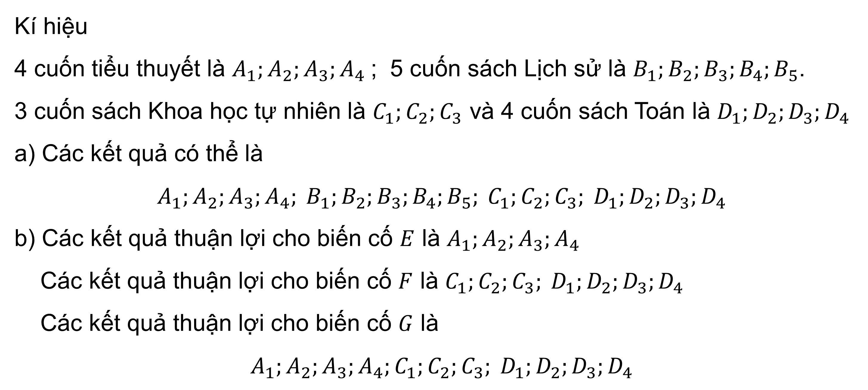
Giải:
Kí hiệu
4 cuốn tiểu thuyết là $A_{1};A_{2};A_{3};A_{4}$; 5 cuốn sách Lịch sử là $B_{1};B_{2};B_{3};B_{4};B_{5}$.
3 cuốn sách Khoa học tự nhiên là $C_{1};C_{2};C_{3}$ và 4 cuốn sách Toán là $D_{1};D_{2};D_{3};D_{4}$
a) Các kết quả có thể là
$A_{1};A_{2};A_{3};A_{4}; B_{1};B_{2};B_{3};B_{4};B_{5}; C_{1};C_{2};C_{3}; D_{1};D_{2};D_{3};D_{4}$
b) Các kết quả thuận lợi cho biến cố $E$ là $A_{1};A_{2};A_{3};A_{4}$
Các kết quả thuận lợi cho biến cố $F$ là $C_{1};C_{2};C_{3}; D_{1};D_{2};D_{3};D_{4}$
Các kết quả thuận lợi cho biến cố $G$ là
$A_{1};A_{2};A_{3};A_{4};C_{1};C_{2};C_{3}; D_{1};D_{2};D_{3};D_{4}$

Slide 29
HƯỚNG DẪN VỀ NHÀ
Ôn tập kiến thức đã học
Hoàn thành bài tập trong SBT
Đọc và chuẩn bị trước Bài 31. Cách tính xác suất của biến cố bằng tỉ số

Slide 30

CẢM ƠN CÁC EM ĐÃ CHÚ Ý LẮNG NGHE!

